Slide 1
ΑΠΟΥΣΙΑΣΜΟΣ
Μελέτη σε Οργανισμό Τοπικής Αυτοδιοίκησης του Νομού Αττικής

Slide 2
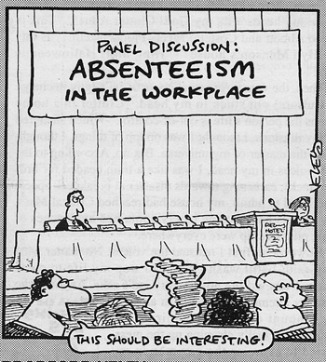
“Η απουσία από την εργασία ενός εργαζομένου, όταν η παρουσία του είναι αναμενόμενη από τον εργοδότη”

Slide 3
ΤΥΠΟΙ ΑΠΟΥΣΙΑΣΜΟΥ
 | Παρεχόμενοι | Μη παρεχόμενοι
Σχετιζόμενοι με την υγεία | Με ιατρική βεβαίωση Με υπεύθυνη δήλωση Άδεια Μητρότητας Χρονικά οριοθετημένη αναπηρία Ιατρικές επισκέψεις Εμβολιασμοί | Χωρίς ιατρική βεβαίωση Μη βεβαιωμένη αποδιδόμενη στο stress
Μη σχετιζόμενοι με την υγεία | Εκπαίδευση Συνδικαλισμός Γονική φροντίδα Φροντίδα αρρώστων συγγενών π.χ. παιδιών Προσωπικοί λόγοι (πένθος, κ.ά.) Πολιτικά καθήκοντα | Προσωπικοί λόγοι, αλλά μη πιστοποιημένοι Φυγοπονία Απεργίες

Slide 4
ΣΗΜΑΝΤΙΚΟΤΕΡΟΙ ΔΕΙΚΤΕΣ ΑΠΟΥΣΙΑΣΜΟΥ
1. ΔΕΙΚΤΗΣ ΧΑΜΕΝΟΥ ΧΡΟΝΟΥ
συνολικό χρόνο όλων των απουσιών σε μια περίοδο χ100%
συνολικό χρόνο προβλεπόμενης εργασίας στην περίοδο
2. ΣΥΧΝΟΤΗΤΑ ΑΠΟΥΣΙΑΣΜΟΥ
αριθμός των απουσιών χ100%
το μέσο πλήθος του προσωπικού της επιχείρησης
3. ΕΞΑΤΟΜΙΚΕΥΜΕΝΗ ΣΥΧΝΟΤΗΤΑ ΑΠΟΥΣΙΑΣΜΟΥ
αριθμός των εργαζόμενων που έχουν έστω μία απουσία χ100%
συνολικός αριθμός των απασχολούμενων

Slide 5
ΣΗΜΑΝΤΙΚΟΤΕΡΟΙ ΔΕΙΚΤΕΣ ΑΠΟΥΣΙΑΣΜΟΥ
4. ΜΕΣΗ ΔΙΑΡΚΕΙΑ ΑΝΑ ΑΠΟΥΣΙΑ
συνολική διάρκεια των απουσιών σε μία περίοδο
αριθμό των απουσιών σε αυτή την περίοδο
5. ΜΕΣΗ ΔΙΑΡΚΕΙΑ ΑΝΑ ΑΠΟΝΤΑ
συνολικός αριθμός απουσιών σε μία περίοδο
αριθμός των εργαζόμενων που είχαν απουσία σε αυτή την περίοδο
6. “BRADFORD” SCORE
S² Χ D
S : αριθμός των απουσιών σε μία περίοδο
D : αριθμός των απολεσθέντων ημερών στην ίδια περίοδο
7. ΕΠΙΠΤΩΣΗ ΤΟΥ ΑΠΟΥΣΙΑΣΜΟΥ
αριθμού των νέων περιπτώσεων απουσιασμού σε μία περίοδο
Νο εργαζομένων χ Νο των ημερών -- συνολικό Νο των ημερών απουσίας

Slide 6
ΤΡΟΠΟΙ ΜΕΙΩΣΗΣ ΤΟΥ ΑΠΟΥΣΙΑΣΜΟΥ
Εξάλειψη του εργασιακού άγχους
Αλλαγή του εργασιακού περιβάλλοντος και της κουλτούρας
Παροχή οικονομικών κινήτρων
Θέσπιση πολιτικής για τις απουσίες

Slide 7
ΣΤΟΙΧΕΙΑ ΕΥΡΩΠΑΪΚΗΣ ΕΝΩΣΗΣ

Slide 8
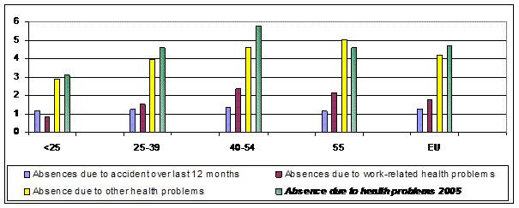
Απουσιασμός ανάλογα με τις ηλικιακές ομάδες
Απουσιασμός λόγω ατυχημάτων τους τελευταίους 12 μήνες
Απουσιασμός που οφείλεται σε προβλήματα υγείας που οφείλονται στην εργασία
Απουσιασμός που οφείλεται σε προβλήματα υγείας
Απουσιασμός που οφείλεται σε προβλήματα υγείας, 2005

Slide 9
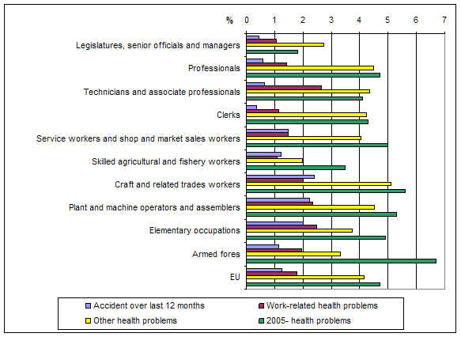
Απουσιασμός ανάλογα με το επάγγελμα
Νομοθετικά σώματα, Διοικητές
Επαγγελματίες
Τεχνικοί και συναφή επαγγέλματα
Υπάλληλοι γραφείου
Υπηρεσίες συντήρησης, πωλήσεις, εργαζόμενοι σε αγορές
Εργαζόμενοι στην αλιεία και γεωργία
Εργάτες στη βιομηχ. παραγωγή και συναρμολόγηση
Κηπουροί και χειριστές μηχανημάτων
Στοιχειώδη επαγγέλματα
Ένοπλες δυνάμεις
Ατυχήματα που έγιναν τους τελευταίους 12 μήνες
Προβλήματα υγείας που σχετίζονται με την εργασία
Άλλα προβλήματα υγείας
2005 – προβλήματα υγείας

Slide 10
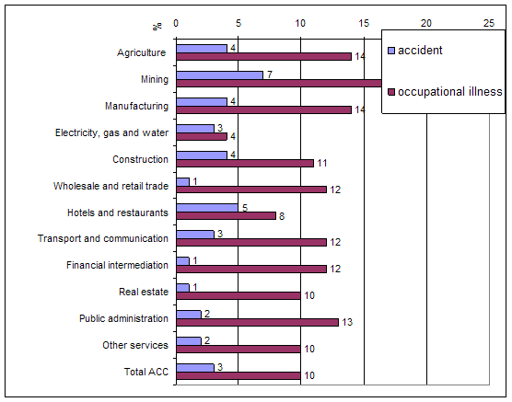
Ποσοστό ατόμων που απουσίασαν από την εργασία λόγω ατυχημάτων & επαγγελματικών ασθενειών σχετιζόμενων με την εργασία τους τελευταίους 12 μήνες (ACC)
Γεωργία, θήρα, δάση και αλιεία
Ατυχήματα
Εξόρυξη και βιομηχανικές κατασκευές
Επαγγελματικές ασθένειες
Βιομηχανικές κατασκευές
Ηλεκτρισμός, αέριο και ύδρευση
Κατασκευές
Χονδρικό και λιανικό εμπόριο
Ξενοδοχεία και εστιατόρια
Μεταφορές και επικοινωνίες
Οικονομική διαμεσολάβηση
Ακίνητη περιουσία
Δημόσια Διοίκηση και Άμυνα
Άλλες υπηρεσίες
Σύνολο ACC

Slide 11
ΡΟΛΟΣ ΕΠΙΣΚΕΠΤΗ/-ΤΡΙΑΣ ΥΓΕΙΑΣ
Α. Διοικητικές δραστηριότητες
1. Τηρεί πλήρες αρχείο πορείας της υγείας των εργαζομένων.
2. Τηρεί πλήρες αρχείο: - απουσιασμού
- ατυχημάτων
- ασθένειας των εργαζομένων
3. Καταγραφή ημερήσιας κίνησης του ιατρείου
4. Ενημέρωση ατομικών δελτίων υγείας των εργαζομένων
5. Επεξεργασία των στοιχείων: - ημερήσιας κίνησης
- απουσιασμού
6. Σύσταση μηνιαίας έκθεσης
7. Υπευθυνότητα και φροντίδα για την καλή λειτουργία του ιατρείου

Slide 12
ΡΟΛΟΣ ΕΠΙΣΚΕΠΤΗ/-ΤΡΙΑΣ ΥΓΕΙΑΣ
Β. Προληπτικής Ιατρικής
1. Συνέντευξη με κάθε υπό πρόσληψη εργαζόμενο με ερωτηματολόγιο
2.Συμπλήρωση κάρτας ή ατομικού φακέλου ή σε ηλεκτρονικό υπολογιστή
3. Εργαστηριακός έλεγχος
4. Έλεγχος εμβολιαστικής κάλυψης και εμβολιασμοί τετάνου και αντιγριπικοί
5. Επαναληπτικές εξετάσεις (follow up)
7.Υγιειονομικές επιθεωρήσεις σε συνεργασία με την αρμόδια υπηρεσία
8. Έλεγχος και μέτρηση περιβάλλοντος σε συνεργασία με τον τεχνικό ασφαλείας
9. Εκπαίδευση των εργαζομένων γύρω από θέματα υγείας και ασφάλειας (αγωγή υγείας) σε συνεργασία με τον εργοδότη.
-Ομιλίες γύρω από θέματα, όπως αλκοολισμός, κάπνισμα, υγιεινή διατροφή, ατομική υγιεινή
-Φυλλάδια με επίκαιρα θέματα υγείας
-Άρθρα σε περιοδικό ή εφημερίδα των εργαζομένων της βιομηχανίας
-Αφίσες στους χώρους παραγωγής, ώστε να τις βλέπουν όλοι οι εργαζόμενοι
10. Ατομικά μέτρα προστασίας, κάθε χώρου των εργαζομένων και χρήση αυτών

Slide 13
ΡΟΛΟΣ ΕΠΙΣΚΕΠΤΗ/-ΤΡΙΑΣ ΥΓΕΙΑΣ
Γ. Θεραπευτικές
1. Οργάνωση σταθμού πρώτων βοηθειών
2. Εάν κάποιος εργαζόμενος επιστρέψει στην εργασία μετά από ασθένεια ή ατύχημα, κάνει έλεγχο εάν μπορεί να εργαστεί στο ίδιο πόστο εργασίας.
3. Υγειονομική διαπαιδαγώγηση των εργαζομένων (σχετικά με θέματα όπως φυματίωση, ηπατίτιδα, AIDS, ναρκωτικά)
4. Αξιολογεί, προετοιμάζει και δίνει προτεραιότητα στα περιστατικά που πρέπει να δει ο γιατρός
5. Κατευθύνει τους εργαζόμενους σε ιατρο – κοινωνικά θέματα και τις οικογένειές τους
6. Επισκέπτεται τον εργαζόμενο στο νοσοκομείο από ασθένεια ή ατύχημα
7. Βοηθάει να πάρει ο εργαζόμενος δάνειο εάν έχει οικονομικά προβλήματα, λόγω ασθένειας ή ατυχήματος
8. Στατιστική (statistics) στο τέλος του χρόνου με τα ατυχήματα ή άλλα συμβάντα που αντιμετώπισε.
9. Προγραμματισμός του επόμενου χρόνου

Slide 14
ΡΟΛΟΣ ΕΠΙΣΚΕΠΤΗ/-ΤΡΙΑΣ ΥΓΕΙΑΣ
Δ. ΚΟΙΝΩΝΙΚΕΣ ΠΑΡΟΧΕΣ
1. Εξασφάλιση ιατροφαρμακευτικής κάλυψης
2. Επανένταξη ατόμων μετά από μακροχρόνιο απουσιασμό
3. Επανένταξη ατόμων μετά από ατύχημα
4. Κοινωνική και ψυχολογική στήριξη σε οικογένεια και πάσχοντα
5. Τράπεζα αίματος

Slide 15
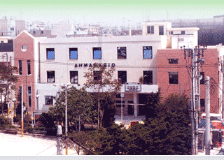
ΑΠΟΥΣΙΑΣΜΟΣ ΣΤΟ ΔΗΜΟ ΚΕΡΑΤΣΙΝΙΟΥ
-2007-

Slide 16
ΔΙΑΧΩΡΙΣΜΟΣ ΤΩΝ ΕΡΓΑΖΟΜΕΝΩΝ
ΟΜΑΔΑ | ΥΠΟ ΟΜΑΔΑ | ΕΙΔΙΚΟΤΗΤΑ | Άνδρες | Γυναίκες | Σύνολο | %
Α |  | Διοικητικοί υπάλληλοι γραφείου | 35 | 64 | 99 | 30,1
Β | Β1 | Εργαζόμενοι καθαριότητας | 82 | 27 | 109 | 33,1
 | Β2 | Εργαζόμενοι κήπων | 33 | 4 | 37 | 11,2
 | Β3 | Τεχνίτες, εργαζόμενοι μικροέργων | 36 | 2 | 38 | 11,6
 | Β4 | Οδηγοί | 39 | 0 | 39 | 11,9
Γ |  | Άλλοι | 6 | 1 | 7 | 2,1
ΣΥΝΟΛΟ |  |  | 231 | 98 | 329 | 100

Slide 17
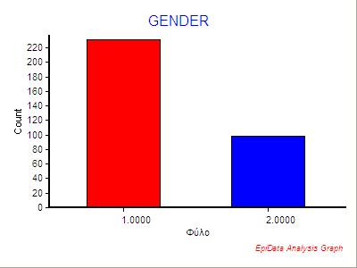
Κατανομή εργαζομένων κατά φύλο
1: Άντρες, 2: Γυναίκες
Φύλο | Αριθμός | Ποσοστό (%)
Άντρες | 231 | 70,2
Γυναίκες | 98 | 29,8
Σύνολο | 329 | 100

Slide 18
Κατανομή εργαζομένων κατά ηλικία
Ηλικία | Αριθμός (Ν) | Ποσοστό %
26-37 ετών | 51 | 15,6
38-46 ετών | 111 | 34
47-55 ετών | 117 | 35,9
56-66 ετών | 47 | 14,4
Σύνολο | 326 | 100

Slide 19
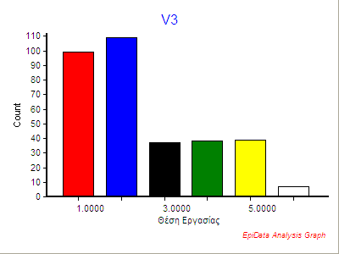
Κατανομή εργαζομένων κατά θέση εργασίας
1: Διοίκηση, 2: Καθαριότητα, 3: Κήποι, 4: Εργατοτεχνίτες, 5: Οδηγοί, 6: Άλλοι

Slide 20
Κατανομή εργαζομένων κατά θέση εργασίας και φύλο
Θέση Εργασίας | Φύλο |  |  |  | Σύνολο
 | Άντρες |  | Γυναίκες |  | Αριθμός
 | Αριθμός | Ποσοστό% | Αριθμός | Ποσοστό%
Διοίκηση | 35 | 35,35 | 64 | 64,36 | 99
Καθαριότητα | 82 | 75,23 | 27 | 24,77 | 109
Κήποι | 33 | 89,19 | 4 | 10,81 | 37
Εργατοτεχνίτες | 36 | 94,74 | 2 | 5,26 | 38
Οδηγοί | 39 | 100 | 0 | 0 | 39
Άλλοι | 6 | 85,71 | 1 | 14,29 | 7
Σύνολο | 231 |  | 98 |  | 329

Slide 21
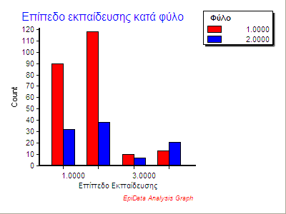
Κατανομή εργαζομένων κατά επίπεδο εκπαίδευσης και φύλο
Φύλο: 1=Άντρες, 2=Γυναίκες
Επίπεδο εκπαίδευσης: 1=ΥΕ, 2=ΔΕ, 3=ΤΕ και 4=ΠΕ

Slide 22
Κατανομή εργαζομένων κατά έτη απασχόλησης
Έτη απασχόλησης | Αριθμός | Ποσοστό %
1-9 έτη | 78 | 23,7
10-18 έτη | 108 | 32,8
19-27 έτη | 128 | 38,9
28-40 έτη | 15 | 4,6
Σύνολο | 329 | 100

Slide 23
Κατανομή αναρρωτικών αδειών κατά τρόπο χορήγησης
Τρόπος Χορήγησης | Αριθμός | Ποσοστό %
Πιστοποιητικό | 133 | 39
Επιτροπή | 102 | 29,9
Υπεύθυνη δήλωση | 106 | 31
Σύνολο | 341 | 100

Slide 24
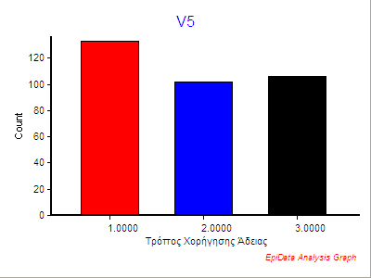
Κατανομή αναρρωτικών αδειών κατά τρόπο χορήγησης
1: Πιστοποιητικό, 2: Επιτροπή, 3: Υπ. δήλωση

Slide 25
Κατανομή αναρρωτικών αδειών κατά μήνα έναρξης της άδειας
 | Αναρρωτικές άδειες
Μήνας | Αριθμός | Ποσοστό %
1 | 39 | 11,4
2 | 29 | 8,5
3 | 28 | 8,2
4 | 21 | 6,2
5 | 26 | 7.6
6 | 18 | 5,3
7 | 16 | 4,7
8 | 26 | 7,6
9 | 30 | 8,8
10 | 46 | 13,5
11 | 33 | 9,7
12 | 29 | 8,5
Σύνολο | 341 | 100

Slide 26
Κατανομή αναρρωτικών αδειών κατά αιτιολογία/είδος ασθένειας
Αιτιολογία/Ασθένεια | Αριθμός | Ποσοστό %
0: Χωρίς αιτιολόγηση | 90 | 26,9
1: Αναπνευστικά | 66 | 19,7
2: Μυοσκελετικά | 53 | 15,8
3: Ψυχιατρικά | 7 | 2,1
4: Δερματολογικά | 0 | 0
5: Καρδιαγγειακά | 25 | 7,5
6: Γαστρεντερολογικά | 52 | 15,5
7: Ουρογεννητικά | 10 | 3
8: Οδοντιατρικά | 0 | 0
9: Λοιπά | 32 | 9,6
Σύνολο | 335 | 100

Slide 27
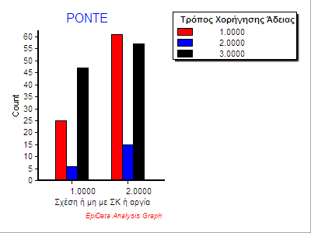
Σχέση ή μη της άδειας με Σαββατοκύριακο ή αργία κατά τρόπο χορήγησης της άδειας
Σχέση ή μη με ΣΚ ή αργία: 1=δεν έχει σχέση, 2=έχει σχέση
Τρόπος χορήγησης άδειας: 1=πιστοποιητικό, 2= επιτροπή, 3= υπ. δήλωση

Slide 28
Δείκτες απουσιασμού κατά θέση εργασίας
 | Θέσεις Εργασίας
ΔΕΙΚΤΕΣ | 1 (Α)** | 2 (Β1)** | 3 (Β2)** | 4 (Β3)** | 5 (Β4)** | 6 (Γ)**
ΧΑΜΕΝΟ ΧΡΟΝΟ | 2,37% | 4,04% | 6,42% | 2,43% | 2,24% | 1,26%
ΣΥΧΝΟΤΗΤΑ | 106,06% | 119,26% | 151,35% | 52,63% | 48,72% | 157,14%
ΑΤΟΜΙΚΗ ΣΥΧΝΟΤΗΤΑ | 45,45% | 46,79% | 43,24% | 26,32% | 25,64% | 28,57%
ΔΙΑΡΚΕΙΑ / ΑΠΟΥΣΙΑ | 5,06 | 7,66 | 9,59 | 10,45 | 10,37 | 1,82
ΔΙΑΡΚΕΙΑ / ΑΠΟΝΤΑ | 11,8 | 19,53 | 33,56 | 20,9 | 19,7 | 10
ΔΙΑΜΕΣΟΣ* | 0 | 0 | 0 | 0 | 0 | 0
ΕΠΙΠΤΩΣΗ | 0,0048 | 0,0055 | 0,0072 | 0,0024 | 0,0022 | 0.0070
0<BRADFORD<300 | 39,39% | 41,28% | 24,32% | 23,68% | 23,08% | 14,29%
BRADFORD 300-500 | 1,01% | 0,03% | 5,41% | 0% | 0% | 14,29%
BRADFORD >500 | 5,05% | 5,5% | 13,5% | 2,63% | 2,56% | 0%
0<ΑΠΟΥΣΙΕΣ >5 | 4,04% | 4,59% | 10,81% | 2,63% | 2,56% | 14,29%
ΣΥΝΟΛΟ ΗΜΕΡΩΝ | 531 | 996 | 537 | 209 | 197 | 20
ΣΥΝΟΛΟ ΑΠΟΥΣΙΩΝ | 105 | 130 | 56 | 20 | 19 | 11
ΠΛΗΘΥΣΜΟΣ | 99 | 109 | 37 | 38 | 39 | 7
ΑΠΟΝΤΕΣ | 45 | 51 | 16 | 10 | 10 | 2
Εργάσιμες ημέρες έτους 2007: 226
*Διάμεσος συνολικής διάρκειας αδειών του πληθυσμού
Θέσεις εργασίας: 1 (Α)= Διοικητικοί, 2 (Β1)= Καθαριότητα, 3 (Β2)= Κηπουροί,
4 (Β3)= Εργατοτεχνίτες, 5 (Β4)= Οδηγοί και 6 (Γ)= Άλλοι

Slide 29
Δείκτες απουσιασμού κατά ηλικιακή ομάδα
 | Ηλικιακές Ομάδες
ΔΕΙΚΤΕΣ | 29-37 | 38-46 | 47-55 | 56-66
ΧΑΜΕΝΟΥ ΧΡΟΝΟΥ | 2,94% | 3,98% | 3,68% | 1,46%
ΣΥΧΝΟΤΗΤΑ | 96,07% | 105,41% | 114,53% | 80,85%
ΑΤΟΜΙΚΗ ΣΥΧΝΟΤΗΤΑ | 50,98% | 43,24% | 41,88% | 21,28%
ΔΙΑΡΚΕΙΑ / ΑΠΟΥΣΙΑ | 6,92 | 8,53 | 7,26 | 4,08
ΔΙΑΡΚΕΙΑ / ΑΠΟΝΤΑ | 13,04 | 20,79 | 19,85 | 15,5
ΔΙΑΜΕΣΟΣ* | 1 | 0 | 0 | 0
ΕΠΙΠΤΩΣΗ | 0.0044 | 0.0049 | 0.0053 | 0.0036
0<BRADFORD <300 | 50,98% | 36,94% | 31,62% | 14,89%
BRADFORD 300-500 | 3,92% | 0,9% | 2,56% | 2,13%
BRADFORD >500 | 1,96% | 5,41% | 7,69% | 4,26%
0<ΑΠΟΥΣΙΕΣ >5 | 3,92% | 4,5% | 5,13% | 6,38%
ΣΥΝΟΛΟ ΗΜΕΡΩΝ | 339 | 998 | 973 | 155
ΣΥΝΟΛΟ ΑΠΟΥΣΙΩΝ | 49 | 117 | 134 | 38
ΠΛΗΘΥΣΜΟΣ | 51 | 111 | 117 | 47
ΑΠΟΝΤΕΣ | 26 | 48 | 49 | 10
Εργάσιμες ημέρες έτους 2007: 226
*Διάμεσος συνολικής διάρκειας αδειών του πληθυσμού

Slide 30
Δείκτες απουσιασμού κατά κατηγορία ετών απασχόλησης
 | Κατηγορίες Ετών Απασχόλησης
ΔΕΙΚΤΕΣ | 1-9 | 10-18 | 19-27 | 28-35
ΧΑΜΕΝΟΥ ΧΡΟΝΟΥ | 2,11% | 5,74% | 2,30% | 1,56%
ΣΥΧΝΟΤΗΤΑ | 117,95% | 104,63% | 94,53% | 100%
ΑΤΟΜΙΚΗ ΣΥΧΝΟΤΗΤΑ | 43,59% | 47,22% | 34,38% | 33,33%
ΔΙΑΡΚΕΙΑ / ΑΠΟΥΣΙΑ | 4,04 | 12,40 | 5,49 | 3,53
ΔΙΑΡΚΕΙΑ / ΑΠΟΝΤΑ | 10,94 | 27,47 | 15,09 | 10,6
ΔΙΑΜΕΣΟΣ* | 0 | 0 | 0 | 0
ΕΠΙΠΤΩΣΗ | 0.0053 | 0.0049 | 0.0043 | 0.0045
0<BRADFORD <300 | 33,33% | 40,74% | 27,34% | 26,67%
BRADFORD 300-500 | 3,85% | 2,78% | 0% | 6,67%
BRADFORD >500 | 6,41% | 3,70% | 7,03% | 0%
0<ΑΠΟΥΣΙΕΣ >5 | 7,69% | 1,85% | 5,47% | 6,67%
ΣΥΝΟΛΟ ΗΜΕΡΩΝ | 372 | 1401 | 664 | 53
ΣΥΝΟΛΟ ΑΠΟΥΣΙΩΝ | 92 | 113 | 121 | 15
ΠΛΗΘΥΣΜΟΣ | 78 | 108 | 128 | 15
ΑΠΟΝΤΕΣ | 34 | 51 | 44 | 5
*Διάμεσος συνολικής διάρκειας αδειών του πληθυσμού

Slide 31
ΜΕΛΕΤΗ 2001-2007

Slide 32
Και στις δυο μελέτες:
Παρόμοια κατανομή αναφορικά με το φύλο, τη θέση εργασίας, την ηλικία
Αύξηση των αναρρωτικών κατά τους φθινοπωρινούς και χειμερινούς μήνες
Συχνότερη αιτία ασθένειας τα προβλήματα του αναπνευστικού και του μυοσκελετικού
Αυξημένος απουσιασμός σε συνάρτηση με Σαββατοκύριακα και ημέρες αργιών οι οποίες προηγούνται ή έπονται των αναρρωτικών

Slide 33
 | 2001 | 2007 | Διαφορά
Μέγεθος δείγματος | 281 | 329 | +48
Σύνθεση δείγματος
Άνδρες | 211 | 231 | +20
Γυναίκες | 70 | 98 | +28
Ομοειδείς επαγγελματικές ομάδες
Α | 67 | 99 | +32
Β1 | 84 | 109 | +25
Β2 | 33 | 37 | +4
Β3 | 40 | 38 | -2
Β4 | 29 | 39 | +10
Γ | 28 | 7 | -21
Ηλικία | 46,12 | 46,14 | +0,02
Απόκλιση | 8,60 | 8,45 | -0,15
Τρόπος λήψης άδειας
Α | 219 | 133 | -86
Β | 110 | 102 | -8
Γ | 150 | 106 | -44
Μήνες
1-3 | 131 | 96 | -35
4-6 | 120 | 65 | -55
7-9 | 84 | 72 | -12
10-12 | 144 | 108 | -36
Φαινόμενο «γέφυρας»
Απουσίασαν | 55% | 40% | -15%
Συν διάρκεια | 1->199 | 1->214 | +15
Διάμεσος | 1 | 6 | +5
Συν χαμένες ημέρες | 2277 | 2490 | +213
Αριθμός απουσιών | 479 | 341 | -138
 | 1->20475 | 1->6656
Διάμεσος | 1 | 2850
Μέση τιμή | 348,97 | 297,88

Slide 34
ΣΥΜΠΕΡΑΣΜΑ
Το φαινόμενο του απουσιασμού στους δημοτικούς υπαλλήλους του Δήμου Κερατσινίου μειώθηκε ως προς τη συχνότητα εμφάνισής του (δείκτης Bradford), αυξήθηκε όμως ως προς τη σοβαρότητα των απουσιών (διάρκεια, σύνολο χαμένων εργάσιμων ημερών)

Slide 35
Απαιτείται:
να εντοπισθούν αναλυτικότερα τα αίτια αύξησης της σοβαρότητας του απουσιασμού ως προς την ενδεχόμενη απόκρυψη αιτιών νοσηρότητας εξ αιτίας της εργασίας.
να βελτιωθεί η αναλυτική ηλεκτρονική καταγραφή του απουσιασμού διαχρονικά με την εκπόνηση ετήσιων αναφορών της Δ/νσης Προσωπικού ώστε να εντοπίζονται ενδεχόμενα προβλήματα επαγγελματικής ή γενικότερης υγείας στο σύνολο, σε ομάδες εργαζομένων είτε μεμονωμένων εργαζόμενων.

Slide 36
ΕΥΧΑΡΙΣΤΩ!

